Slide 1
Trabajo de diploma para optar por el título de Ingeniero en Ciencias Informáticas
FACULTAD DE TECNOLOGÍAS LIBRES
Sistema de gestión de proyectos para Optimizar el Rendimiento del Equipo de Informatización del INOTU.
Autor: Deivis Gonzalez Véliz
Tutores: Ing. Mailin Reina Alvarez
Ing. Grisel Rodríguez Machado

Slide 2


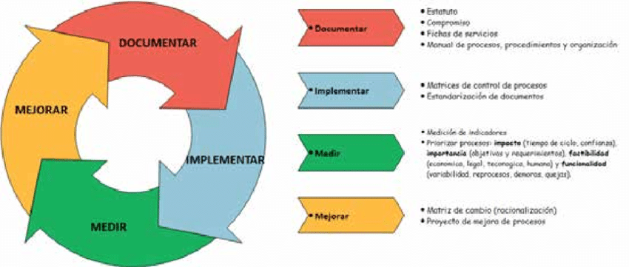
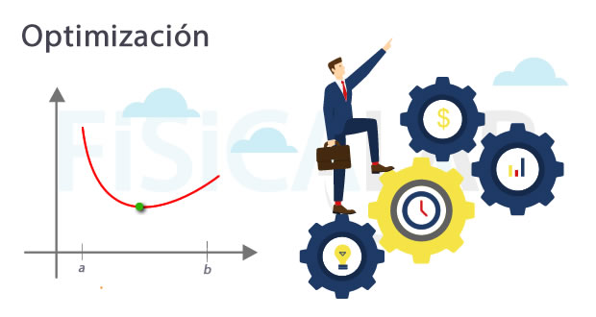
Introducción
Mediante
Enfocada
Permite
Notes:
Con el paso de los años el desarrollo de las Tecnologías de la Información y las Comunicaciones (TIC) avanza considerablemente y mediante la automatización de su gestión se ha convertido en una herramienta imprescindible y clave para las empresas e instituciones. Ya que esta posee
Una de las herramientas más importantes en este sentido es la creación de sitios de soporte, los cuales permiten a los usuarios acceder a información y soluciones de manera rápida y sencilla.

Slide 3

Situación Problemática:
A pesar de:
Existe :
Incapacidad de identificar y mitigar a tiempo los riesgos asociados al desarrollo del software.
Ineficiente control de las actividades y tiempos en los proyectos.
Incumplimiento de plazos de entrega.
La entrega y profesionalidad del líder y miembros del equipo
Notes:
actual existe un portal de soporte desactualizado, con tecnologías obsoletas, sufre de numerosas vulnerabilidades comunes, como inyección de código, autenticación débil y vulnerabilidades de scripting entre sitios (XSS). Estas vulnerabilidades comprometen la seguridad del sistema y permiten que los atacantes accedan a información confidencial de los usuarios.

Slide 4

Problema de investigacion
¿Cómo contribuir a la mejora del proceso de gestión de proyectos de software dentro del INOTU?

Slide 5

Objeto de estudio
Los sistemas de gestión de proyectos de software.
Campo de acción
La gestión de proyectos dentro del equipo encargado del proceso de digitalización en el INOTU.

Slide 6

Objetivo general
Desarrollar un sistema de gestión de proyectos de software que optimice la planificación y control de las actividades de proyectos de software dentro del INOTU.

Slide 7

Preguntas Científicas:
1.¿Cuáles son los referentes teóricos fundamentales que sustentan la investigación relacionada con el proceso de desarrollo de un sistema de gestión de proyectos de software?
2.¿Qué elementos deben tenerse en cuenta para el diseño del sistema de gestión de proyectos de INOTU que contribuyan a mejorar la planificación, seguimiento y control de sus actividades?
3.¿Qué componentes tecnológicos y funcionalidades críticas son necesarios para implementar el sistema de gestión de proyectos de INOTU, enfocados en la automatización y mitigación de riesgos?.
4.¿Qué resultados se obtendrán al validar el funcionamiento del sistema de gestión de proyectos de INOTU desarrollado?.

Slide 8





Análisis de los Sistemas Homólogos
Simplicidad y facilidad de uso.
Tableros visuales personalizables.
Colaboración en tiempo real.
Arquitecturas escalables y bases de datos robustas.
Uso de servicios de pago internacionales.
Generación de reportes detallados.
Exportación de datos en formatos csv, excel y pdf.
Diseñados para mercados globales con infraestructuras tecnológicas avanzadas.
Notes:
Las sitios de soportes analizados permitieron extraer elementos muy importantes que a continuación se enuncian:

Slide 9













Ambiente de desarrollo
Visual Paradigm 15.1
UML 2.0
Python v3.12.6
Django v5.1.1
HTML5
CSS3
Javascript
ES2024
Apache 2.4.6
SQLite v3.35.5
Tailwind
Versión 4
Pycharm 2024.3.1
GitHub 3.15.3
Notes:
Como herramientas y tecnologías se usó:
JavaScript como lenguaje de programación
TypeScript permite tipar datos y detección de error durante la programación
Node que permite ejecutar código JavaScript del lado del servidor. trabaja sobre el motor V8 de Google
JQuery librería de JavaScript que facilita le manejo de los elementos del DOM es la API| de la plataforma web que permite acceder al documento HTML
Escenario 4, el cual modela el sistema a través de Historia de Usuario (HU). Teniendo en cuenta que el proyecto a desarrollar tiene un negocio bien definido y el cliente siempre estará acompañando al equipo de desarrollo para convenir los detalles de los requisitos y así poder implementarlos, probarlos y validarlos; se decidió utilizar dicho escenario.

Slide 10
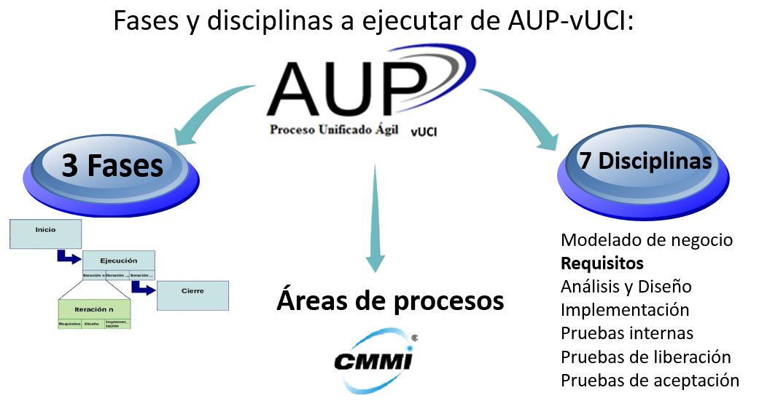
Escenario 2

Slide 11





Propuesta solución:
Cronograma
Reportes
Tablero
Documentos
Proyectos

Slide 12

Descripción de requisitos por proceso
33 Requisitos Funcionales
16 Requisitos no Funcionales

Slide 13
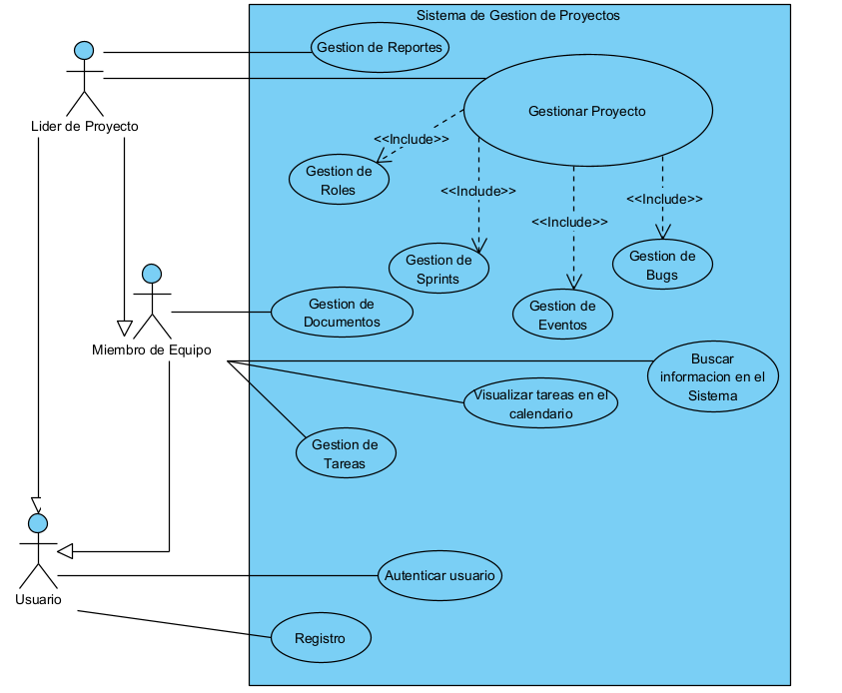
Diagrama de casos de uso del sistema

Slide 14
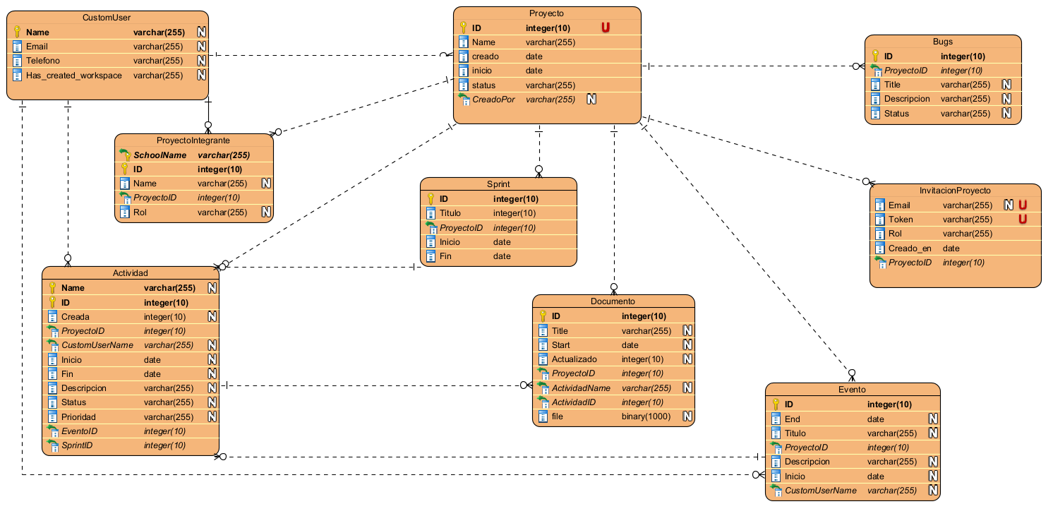
Estructura del Modelo de Datos
Notes:
Con desarrollo del portal se llevará a cabo siguiendo las mejores prácticas de diseño web , Solucionar los problemas de seguridad y funcionalidad a través de la actualización
utilizando tecnologías modernas y seguras. Se garantizará la compatibilidad con diferentes dispositivos y navegadores, para que los usuarios puedan acceder al portal desde cualquier lugar y en cualquier momento.

Slide 15
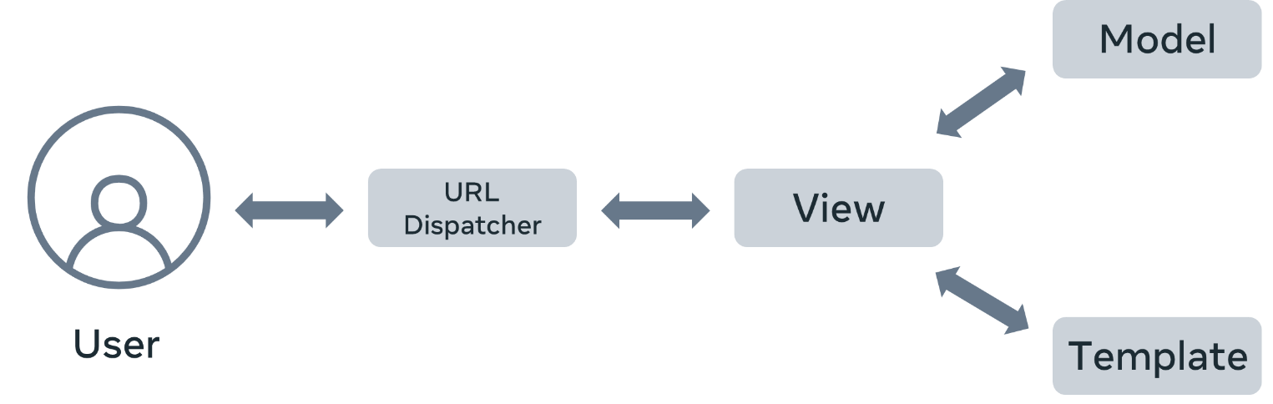
Descripción de arquitectura
Modelo-Vista-Template
Notes:
Modelo (Model): Representa la estructura de datos de la aplicación y se encarga de interactuar con la base de datos.
Plantilla (Template): Es la capa de representación que define como se mostrará la información al usuario final.
Vista (View): Es el componente que se encarga de procesar las solicitudes del usuario y de interactuar con el modelo y la plantilla para generar la respuesta adecuada.

Slide 16
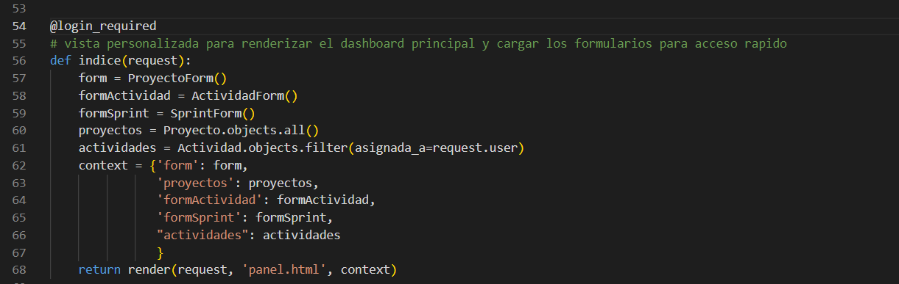
Patrones de diseño GOF:
1
Patrón Decorador
2
Patrón Factory Method
3
Patrón Repository
4
Patrón Observer

Slide 17
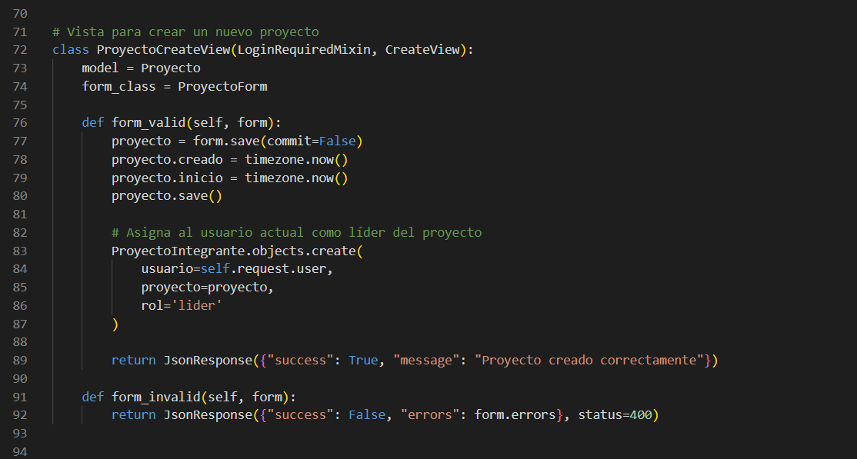
Patrones de diseño GRASP:
1
Patrón Creador
2
Patrón Bajo Acoplamiento
3
Patrón Alta Cohesión

Slide 18
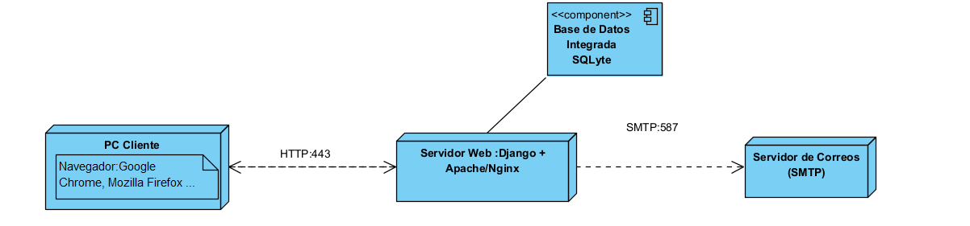
Modelo de despliegue
Notes:
Con desarrollo del portal se llevará a cabo siguiendo las mejores prácticas de diseño web , Solucionar los problemas de seguridad y funcionalidad a través de la actualización
utilizando tecnologías modernas y seguras. Se garantizará la compatibilidad con diferentes dispositivos y navegadores, para que los usuarios puedan acceder al portal desde cualquier lugar y en cualquier momento.

Slide 19

Estrategia de pruebas
Pruebas unitarias
Pruebas de Integracion

Slide 20
Estrategia de pruebas
UCi
Pruebas de Sistema
Pruebas de Validacion

Slide 21
Pruebas de integracion(selenium)

Slide 22
Pruebas unitarias(caja blanca)

Slide 23

Conclusiones:
Los fundamentos teóricos y metodológicos establecidos permitieron la correcta definición y estudio de la problemática.
El empleo de la metodología AUP-UCI en su escenario 3 permitió el modelado de los procesos fundamentales del negocio esencial para definir posteriormente el diseño del sistema.
Pruebas unitarias: Confirmaron el correcto funcionamiento de modelos (Proyecto, Tarea) y vistas clave (creación de tareas API), con un 100% de cobertura en los casos probados en la segunda iteración.
Pruebas de integración: Selenium validó flujos críticos (autenticación, listado de proyectos), corrigiendo errores iniciales en selectores y permisos para lograr un funcionamiento estable.

Slide 24
Trabajo de diploma para optar por el título de Ingeniero en Ciencias Informáticas
FACULTAD DE TECNOLOGÍAS LIBRES
Sistema de gestión de proyectos para Optimizar el Rendimiento del Equipo de Informatización del INOTU.
Autor: Deivis Gonzalez Véliz
Tutores: Ing. Mailin Reina Alvarez
Ing. Grisel Rodríguez Machado

